Slide 1

Snooker
Csipak Erik, Raucsik attila, Beszédes bence

Slide 2
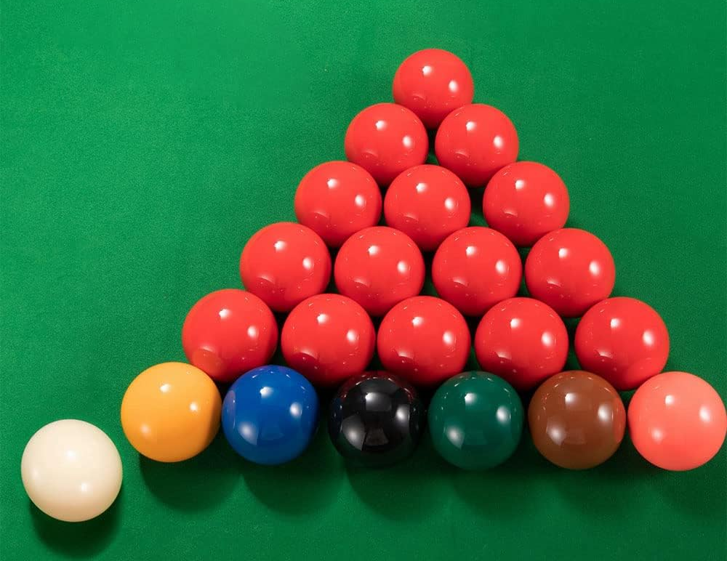
A csapat szerveződése
Csipak Erik - Labdák szegmentálása, pozíciók mapbe gyűjtése
Raucsik Attila - játékszabályok, pontozás megvalósítása
Beszédes Bence – körváltás funkcionalitás megvalósítása

Slide 3
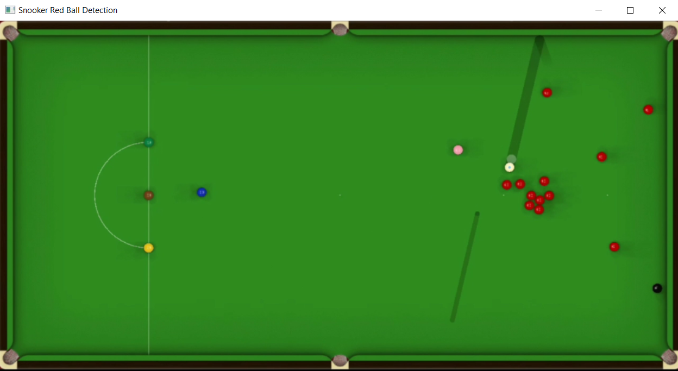
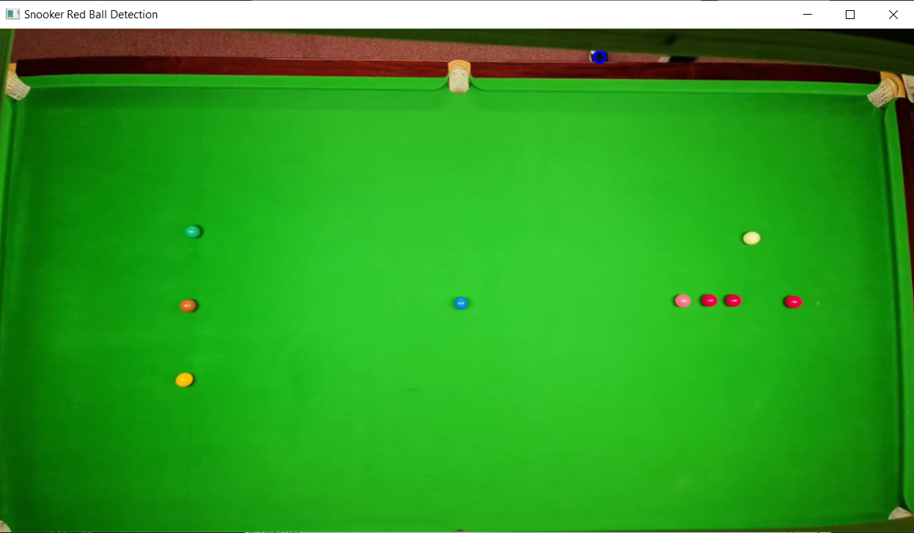
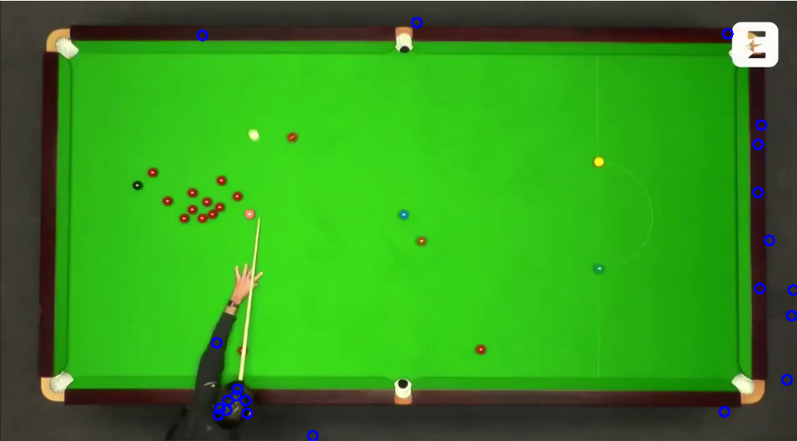
Megvalósítás
Koncepció
cv2, numpy
Frame normalizálása
Labdák detektálása, mapbe gyűjtése
Az előző frame-hez képest történő változások érzékelése
Az észlelt változások alapján pontozás

Slide 4
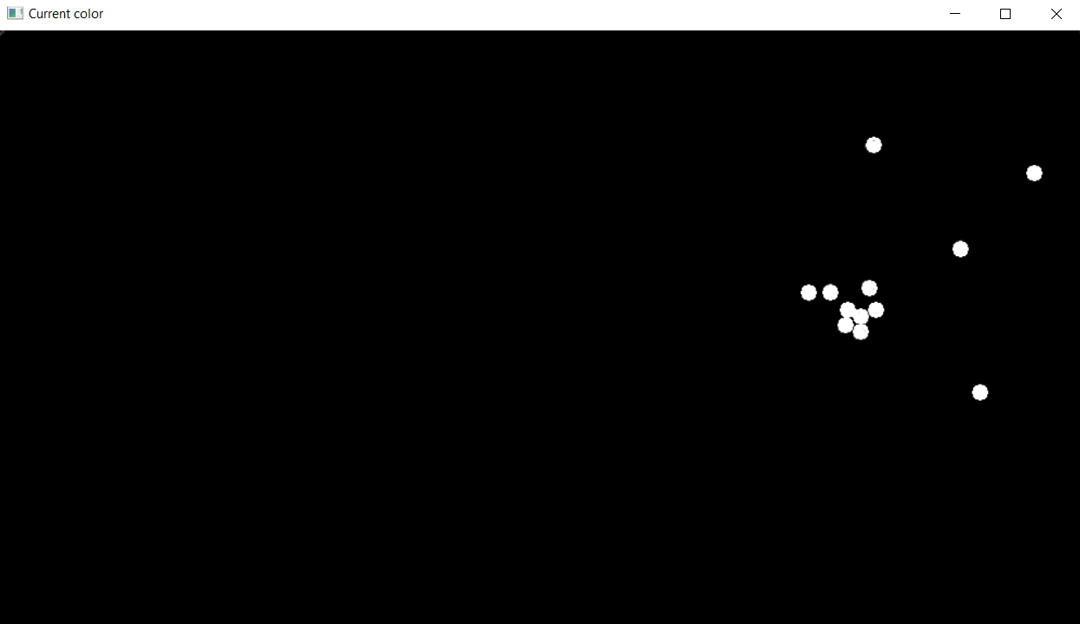
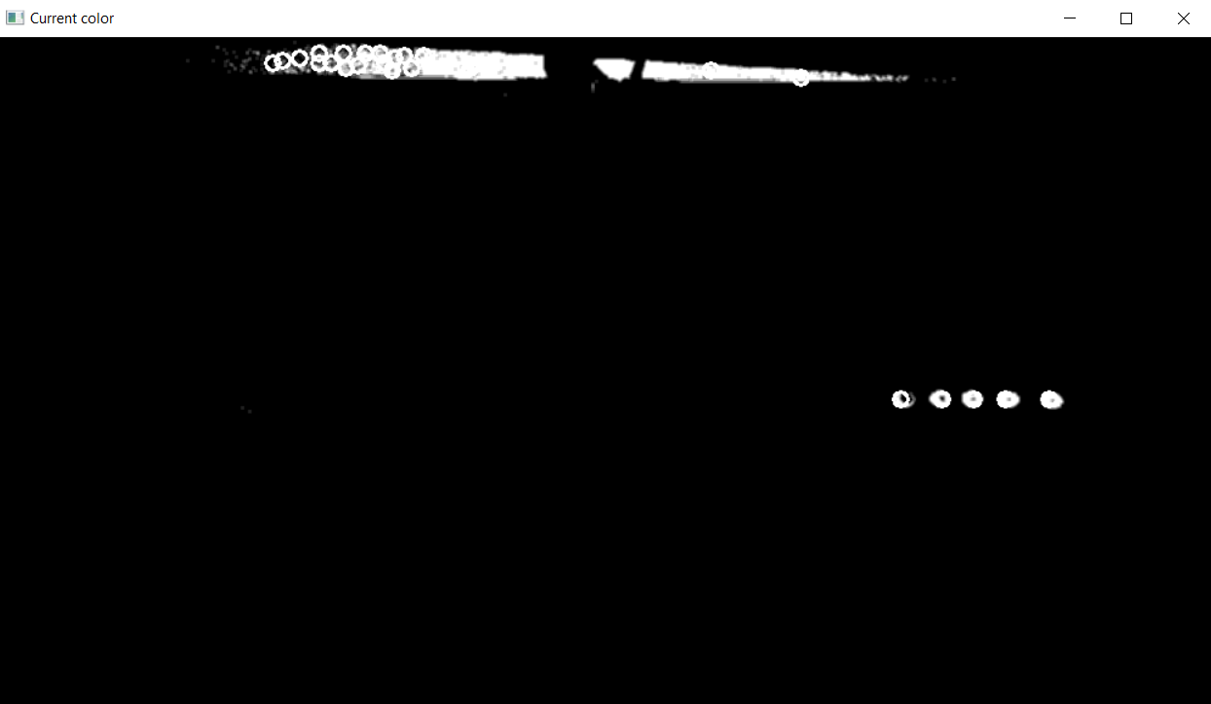
Szegmentálás
Nehézségek:
Nem egységes színkép
Benyúló kezek
Torz kép (lencse effektus)

Slide 5
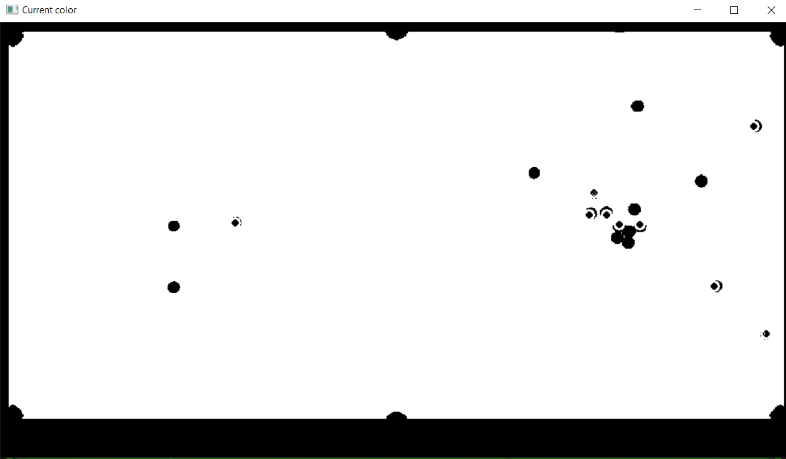
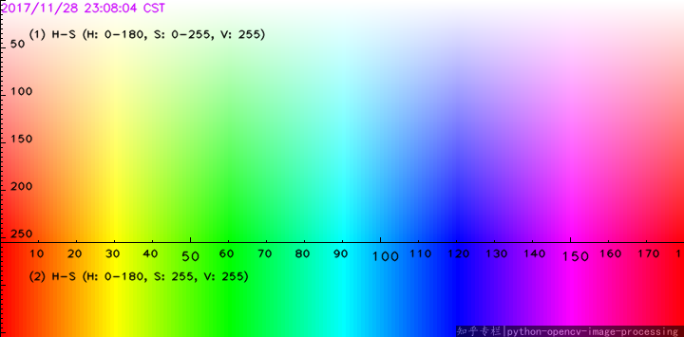
A zöld szín, és egy lehetséges kiküszöbölés
Automatikus határérték-megállapítás

Slide 6
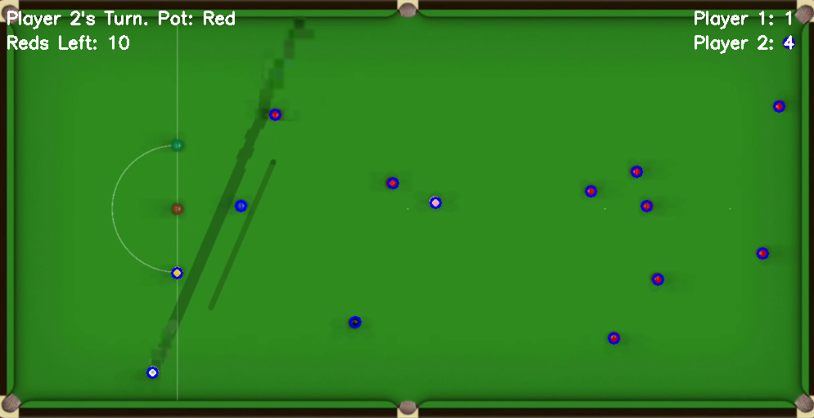
pontozás
Vizsgálni kell, hogy a labda beütése szabályos volt-e
Bizonyos labdák néha nincsenek érzékelve (barna) egy pár frame-ig
Bufferek alkalmazása
A jól érzékelhető golyóknál kisebb buffer, a rosszabbaknál nagyobb

Slide 7
Játékosok körváltása
Mozgásérzékelésen alapul, amely folyamatosan figyeli a golyók mozgását a képkockák közötti különbségek alapján
Szürkeárnyalatos képeket hasonlítunk össze egymással, ha a változás mértéke meghalad egy meghatározott küszöbértéket -> mozgást detektál
Játékosváltás: ha 90 frame-n keresztül nincs mozgás (kb 3 másodperc) automatikusan körváltás
Sikeres beütés esetén a mozgásszámláló nullázódik

Slide 8
Ide folytasd...

